Slide 1
Piramida zdrowego żywienia
autor: Inga Kostecka

Slide 2
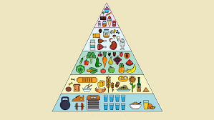
Co to jest Piramida Żywienia?
Piramida Żywienia jest ilustracją przedstawiającą zalecany przez specjalistów sposób odżywiania. Na jednym obrazku streszcza najważniejsze zasady komponowania codziennego jadłospisu.
Piramida w swojej podstawie zawiera aktywności oraz żywność, która jest podstawą zdrowego stylu życia i warto zwiększać ich udział na swoim talerzu. Czym wyższy szczebel piramidy – tym zalecana ilość żywności jest mniejsza.

Slide 3
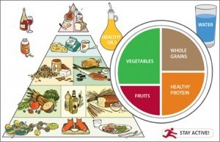
Kto jest twórcą Piramidy Żywienia?
W Polsce Piramida Żywienia jest publikowana przez Instytut Żywności i Żywienia w Warszawie. W innych krajach można spotkać inne ilustracje – przykładem może być piramida harwardzka

Slide 4
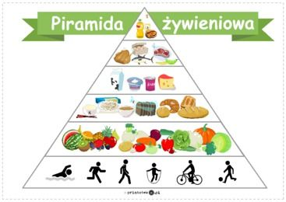
Na czym polega Piramida Żywienia?
Piramida w swojej podstawie zawiera aktywności oraz żywność, która jest podstawą zdrowego stylu życia i warto zwiększać ich udział na swoim talerzu. Czym wyższy szczebel piramidy – tym zalecana ilość żywności jest mniejsza.

Slide 5
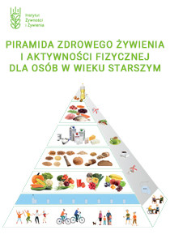
Osobno są piramidy żywieniowe dla dzieci, osób dorosłych i osób starszych

Slide 6
„Słodycze i fast foody to potwory, nie jedz ich, jedz pomidory."

